Slide 1
D&O: Uma proposta pedagógica baseada em Role-Play para Aprendizado de DevOps
Lucas Mota (UFC)
Allysson Allex Araújo (UFCA)
Awdren Fontão (UFMS)
Italo Mendes (UFC)

Slide 2
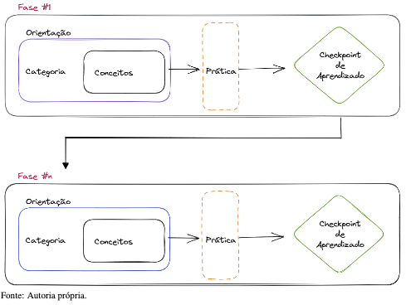
Manual do Role Play
Objetivos do Role Play:
Através da dramatização de papéis, os participantes devem passar por três fases distintas visando o aprendizado de práticas iniciais de DevOps:
FASE #1: Conhecimento compartilhado e Gerenciamento de Código Fonte;
FASE #2: Processo de construção, Integração contínua, Automação de implantação;
FASE #3: Monitoramento e logging (registro).
Papéis:
Tech Lead (mestre do jogo);
Dev Team (alunos);
Product Owner (NPC).

Slide 3
Onboard de novos desenvolvedores ao nosso processo de desenvolvimento de software utilizando DevOps
gesid.tech: desenvolvendo software de qualidade no sertão
Tech Lead: Lucas Mota
Product Owner: Ada Lovelace

Slide 4

</
Solicitação da PO do gesid.tech
/>
Olá, pessoal! Como parte do onboard de vocês na nossa empresa, sugiro que construam uma API em Node.JS com as seguintes funcionalidades:
Listar usuários
Listar um usuário específico
Cadastrar um usuário
Tal onboard será importante para compreenderam como adotamos DevOps na prática.
Ada Lovelace

Slide 5

Orientação dos conceitos
Categoria abordada:
Conhecimento compartilhado
+
Gerenciamento de Código Fonte
Conceitos abordados ou mencionados:
Cultura de colaboração Colaboração entre departamentos
Compartilhando conhecimento Controle de versão
Quebrando silos
Há quatro pontos que permeiam uma boa colaboração na gesid.tech:
1) Comunicação
2) Priorizar relacionamentos
3) Alinhamento de responsabilidade e
incentivos
4) Respeito
Notes:
Tech Lead:
“De uma forma breve explicarei sobre esses valores, pois estes são fundamentais em nossa empresa.”
Comunicação: A comunicação deve ser aberta e exige que todos os membros da equipe DevOps sejam mantidos informados sobre o produto de software durante todo o seu ciclo de vida.”
Priorizar relacionamentos: isso tem a ver com maneiras de propor um relacionamento sólido entre os integrantes de uma equipe, sendo por meio de conversas casuais ou reuniões regulares.”
Alinhamento de responsabilidade e incentivos: Se o alinhamento não é claro a equipe demora a reagir a certas situações e os membros da equipe devem entender como seu trabalho vai ser avaliado
Respeito: aqui a contribuição de cada membro da equipe deve ser reconhecida e nenhum membro deve ter medo de falar por medo de abuso

Slide 6
Orientação dos conceitos
Categoria abordada:
Conhecimento compartilhado
+
Gerenciamento de Código Fonte
Conceitos abordados ou mencionados:
Cultura de colaboração Colaboração entre departamentos
Compartilhando conhecimento Controle de versão
Quebrando silos
Colaborar é algo fundamental em qualquer ambiente de trabalho, mas entre o corpo de colaboradores de uma empresa o compartilhamento de conhecimentos entre os mesmos é fundamental. Esse compartilhamento pode ser explícito ou tácito.
Compartilhamento de conhecimento
Conhecimento explícito
Conhecimento Tácito
Notes:
Scrum Master: Falar somente aqui
Time nessa empresa prezamos pelo compartilhamento de conhecimento que se dá através do conhecimento explícito e tácito. Onde respectivamente
o conhecimento explícito é o conhecimento capturado por um código ou linguagem que facilitam a comunicação, ou seja é conhecimento que está escrito.
o conhecimento tácito pode ser expresso como uma capacidade de poder-se saber mais do que se pode dizer. Tem uma relação com aquilo que nós é empírico, ou seja, as experiências vividas.”

Slide 7

Orientação dos conceitos
Categoria abordada:
Conhecimento compartilhado
+
Gerenciamento de Código Fonte
Conceitos abordados ou mencionados:
Cultura de colaboração Colaboração entre departamentos
Compartilhando conhecimento Controle de versão
Quebrando silos
Uma forma efetiva de praticar o conhecimento explícito e o tácito é através da programação em pares.
Notes:
Tech Lead:
Essa forma de trabalhar funciona da seguinte forma:
Os dois programadores devem trabalhar lado a lado no mesmo computador, onde um será o driver, responsável por controlar o mouse e teclado. O outro é conhecido por navegador e seu objetivo é observar o driver, procurando defeitos no trabalho em desenvolvimento.

Slide 8

Orientação dos conceitos
Categoria abordada:
Conhecimento compartilhado
+
Gerenciamento de Código Fonte
Conceitos abordados ou mencionados:
Cultura de colaboração Colaboração entre departamentos
Compartilhando conhecimento Controle de versão
Quebrando silos
Os benefícios da programação em pares incluem:
Aumento da produtividade
Transferência de conhecimento
Aprendizado
Maior satisfação no trabalho
Confiança e menos defeitos no projeto
Notes:
Tech lead:
Dadas as considerações sobre nossa metodologia, vocês devem formar grupos de tamanhos iguais e se apresentarem e como todos já tiveram um momento para se conhecerem, agora vamos abordar o Backlog. Não vou falar isso agora

Slide 9
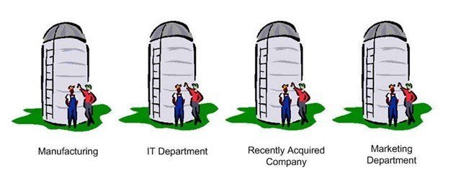

Orientação dos conceitos
Categoria abordada:
Conhecimento compartilhado
+
Gerenciamento de Código Fonte
Conceitos abordados ou mencionados:
Cultura de colaboração Colaboração entre departamentos
Compartilhando conhecimento Controle de versão
Quebrando silos
Quebrando silos
Colaboração entre departamentos
Notes:
Tech Lead: alguns conceitos como mencionei serão somente mencionados sendo eles:
Para quebrar os silos alguns pontos são importantes, entre eles:
Comunicar a visão geral da situação
Enfrentar silos organizacionais do topo para baixo
Fornecer treinamento multifuncional
Para que haja uma colaboração entre departamentos:
É importante que os membros da equipe tenham a sensação de parceria, não apenas com sua equipe, mas com a organização como um todo.

Slide 10
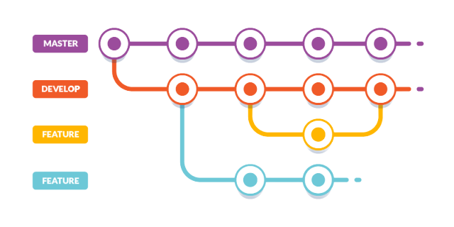
Orientação dos conceitos
Categoria abordada:
Conhecimento compartilhado
+
Gerenciamento de Código Fonte
Conceitos abordados ou mencionados:
Cultura de colaboração Colaboração entre departamentos
Compartilhando conhecimento Controle de versão
Quebrando silos
O gerenciamento de código fonte está intimamente ligado a controle de versão. Na prática, o controle de versão é rastrear e gerenciar as alterações em um código de software.
Claramente há benefícios em usarmos sistemas de controle de versão, e entre eles temos:
Criar fluxos de trabalho.
Trabalhar com versões (releases).
Notes:
Tech Lead: Falar daqui
E os sistemas de controle e versão são úteis para as equipes de DevOps, pois as auxiliam a reduzir o tempo de desenvolvimento e aumentar as implementações bem-sucedidas.
“Criar fluxos de trabalho:
No controle de versão os fluxos de trabalho impedem que todos usem seu próprio processo de desenvolvimento e o uso de ferramentas diferentes.
“Trabalhar com versões (release): É saber que cada versão tem uma descrição para o que as alterações na versão fazem, como corrigir um bug ou adicionar um recurso.”

Slide 11


Categoria abordada:
Conhecimento compartilhado
+
Gerenciamento de Código Fonte
Categoria abordada:
Conhecimento compartilhado
+
Gerenciamento de Código Fonte
Conceitos abordados ou mencionados:
Cultura de colaboração Colaboração entre departamentos
Compartilhando conhecimento Controle de versão
Quebrando silos
Orientação dos conceitos
Conceitos abordados ou mencionados:
Cultura de colaboração Colaboração entre departamentos
Compartilhando conhecimento Controle de versão
Quebrando silos
Orientação dos conceitos
Codificar juntos
Manter um histórico
Automatizar tarefas
Notes:
“Codificar juntos: O controle de versão sincroniza as versões e garante que as alterações não estejam em conflito com outras alterações de outras.”
“Manter um histórico: O controle de versão mantém um histórico de alterações à medida que a equipe salva novas versões do código. Esse histórico pode ser revisado para descobrir quem, por que e quando as alterações foram feitas.”
“Automatizar tarefas: Os recursos de automação de controle de versão economizam tempo e geram resultados consistentes.”

Slide 12
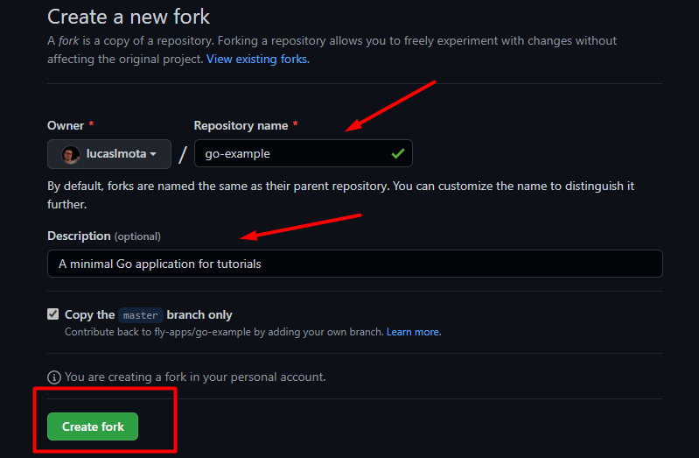
Categoria abordada:
Conhecimento compartilhado
+
Gerenciamento de Código Fonte
Categoria abordada:
Conhecimento compartilhado
+
Gerenciamento de Código Fonte
Conceitos abordados ou mencionados:
Cultura de colaboração Colaboração entre departamentos
Compartilhando conhecimento Controle de versão
Quebrando silos
Orientação dos conceitos
Conceitos abordados ou mencionados:
Cultura de colaboração Colaboração entre departamentos
Compartilhando conhecimento Controle de versão
Quebrando silos
Prática dos conceitos
Com as duplas formadas, vocês devem fazer um fork do seguinte repositório: https://bit.ly/3F1YirR
Para efetuar o fork do projeto é necessário seguir os seguintes passos:
No canto superior direto do projeto clique em fork.
Vocês terão a opção de mudar o nome do projeto e adicionar uma descrição, mas não mudem o nome do projeto, basta adicionar uma descrição e, por fim, clique em create fork.
Notes:
Tech lead:
1ª - “Time, minimamente vocês aprenderam como é importante colaborar e compartilhar conhecimento e isso não é diferente neste momento”
Para isso eles devem aplicar os conceitos na hora de aplicar os passos descrito nos slides de prática

Slide 13
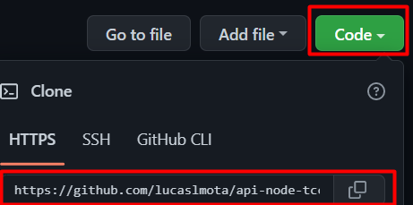
Categoria abordada:
Conhecimento compartilhado
+
Gerenciamento de Código Fonte
Categoria abordada:
Conhecimento compartilhado
+
Gerenciamento de Código Fonte
Conceitos abordados ou mencionados:
Cultura de colaboração Colaboração entre departamentos
Compartilhando conhecimento Controle de versão
Quebrando silos
Orientação dos conceitos
Conceitos abordados ou mencionados:
Cultura de colaboração Colaboração entre departamentos
Compartilhando conhecimento Controle de versão
Quebrando silos
Prática dos conceitos
Para fazer o git clone do projeto e verificar o código base existente no repositório é simples e basta seguir as orientações abaixo.
Para efetuar o mesmo basta clicar em Code -> Copiar o link do repositório e com o terminal aberto no seu local de escolha digite: git clone + link do repo.
Notes:
Tech lead:
“Time, é dado o momento de alinharmos nosso entendimento. Como em outras empresas, aproveitamos para dialogar com nossos pares sobre o que achamos do escopo dos projetos e se há algum impedimento.”

Slide 14
Categoria abordada:
Conhecimento compartilhado
+
Gerenciamento de Código Fonte
Categoria abordada:
Conhecimento compartilhado
+
Gerenciamento de Código Fonte
Conceitos abordados ou mencionados:
Cultura de colaboração Colaboração entre departamentos
Compartilhando conhecimento Controle de versão
Quebrando silos
Orientação dos conceitos
Conceitos abordados ou mencionados:
Cultura de colaboração Colaboração entre departamentos
Compartilhando conhecimento Controle de versão
Quebrando silos
Prática dos conceitos
Agora com o projeto baixado, dois pacotes devem ser instalados:
Nodemon (npm install -D nodemon)
Biblioteca que ajudará no desenvolvimento de sistemas com NodeJS, possibilitando reiniciar automaticamente o servidor
Express (npm install express)
Framework que fornece recursos mínimos para a construção de servidores web.
Notes:
Tech leader: falar depois de instalar os dois pacotes
“Relembrando a vocês que nosso PO solicitou a implementação de três métodos: Get, Post e GetId.”
Tech leader
“Após o fim da construção de cada endpoint poderemos versionar nossa API e fazer nossos commits para o repositório forkado no GitHub. Entretanto, nessa empresa como em outras é adotado um padrão tanto para Versionamento semântico como para Conventional commits. ”
Os commits e o versionamento semântico devem seguir seus respectivos padrões e para isso vocês devem se orientar pelo próximo slide.

Slide 15
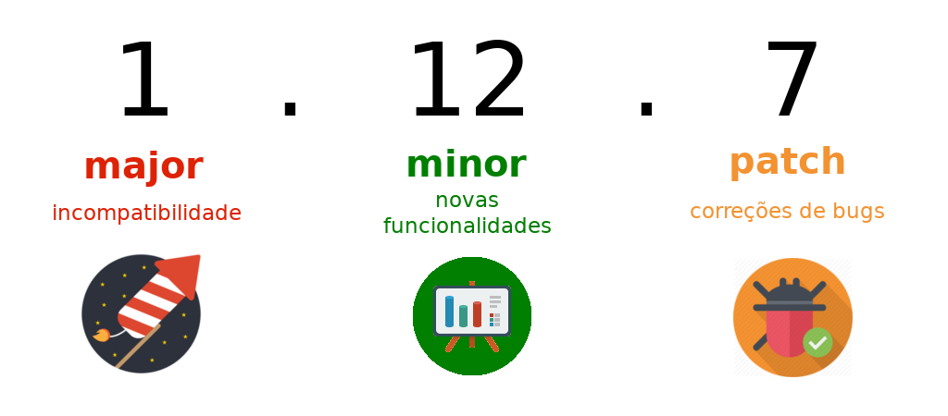
Categoria abordada:
Conhecimento compartilhado
+
Gerenciamento de Código Fonte
Categoria abordada:
Conhecimento compartilhado
+
Gerenciamento de Código Fonte
Conceitos abordados ou mencionados:
Cultura de colaboração Colaboração entre departamentos
Compartilhando conhecimento Controle de versão
Quebrando silos
Orientação dos conceitos
Conceitos abordados ou mencionados:
Cultura de colaboração Colaboração entre departamentos
Compartilhando conhecimento Controle de versão
Quebrando silos
Prática dos conceitos
O versionamento semântico propõe um conjunto simples de regras de como os números das versões são atribuídos e incrementados.
Para cada release do software, ele deve ter um número único da versão e, uma vez lançado, o código dessa versão não pode mais ser alterado. Qualquer necessidade de alteração no software, ele deverá ser lançado com um novo número de versão.
Patch.
Minor.
Major.
Notes:
Tech leader
Na imagem abaixo podemos ver um exemplo e considerando esse formato temos respectivamente da esquerda para a direita Major, Minor e Patch (Maior, Menor e Correção) e sempre serão inteiros não negativos, onde cada elemento deve ser incrementado em um. Por exemplo: 1.9.0 -> 1.10.0 -> 1.11.0.”
lembrar de falar do package.json que tem a versão
“Patch: incrementado apenas se estiver publicando correção de bug e mantendo a compatibilidade com a versão anterior.”
“Minor: incrementado se estiver adicionando funcionalidade nova ou se alguma existente for marcada como obsoleta. E é preciso que seja mantido a compatibilidade com a versão anterior. Quando a versão Minor for incrementada, a versão Patch deve ser redefinida para o valor zero.”
“Major: essa versão é incrementada quando houver alterações que não são compatíveis com a versão anterior já publicada, não importando se contém ou não funcionalidades novas.Quando a versão Major for incrementada, tanto a versão Minor quanto a Patch devem ser redefinidas para o valor zero.”
Scrum master
“Time, a fase inicial de desenvolvimento é simples e o que devemos fazer é iniciar o desenvolvimento de nossa API com a versão 0.1.0, e então incrementando a versão Minor para cada release seguinte. Quando nossa API estiver finalizada vamos alterar a versão para 1.0.0.”

Slide 16
Categoria abordada:
Conhecimento compartilhado
+
Gerenciamento de Código Fonte
Categoria abordada:
Conhecimento compartilhado
+
Gerenciamento de Código Fonte
Conceitos abordados ou mencionados:
Cultura de colaboração Colaboração entre departamentos
Compartilhando conhecimento Controle de versão
Quebrando silos
Orientação dos conceitos
Conceitos abordados ou mencionados:
Cultura de colaboração Colaboração entre departamentos
Compartilhando conhecimento Controle de versão
Quebrando silos
Prática dos conceitos
Convenção de Commits - mais utilizados
feat - Commits do tipo feat indicam que seu trecho de código está incluindo um novo recurso (se relaciona com o MINOR do versionamento semântico).
test - Commits do tipo test são utilizados quando são realizadas alterações em testes, seja criando, alterando ou excluindo testes unitários. (Não inclui alterações em código)
chore - Commits do tipo chore indicam atualizações de tarefas de build, configurações de administrador, pacotes... como por exemplo adicionar um pacote no gitignore. (Não inclui alterações em código)
ci - Commits do tipo ci indicam mudanças relacionadas a integração contínua (continuous integration).
Notes:
Tech leader: Falar aqui primeiro
“Até aqui mostrei para vocês uma explicação simples e como devemos fazer nosso versionamento semântico, mas ainda temos a convenção de commits e agora vamos entender seus elementos estruturais.”

Slide 17
Categoria abordada:
Conhecimento compartilhado
+
Gerenciamento de Código Fonte
Categoria abordada:
Conhecimento compartilhado
+
Gerenciamento de Código Fonte
Conceitos abordados ou mencionados:
Cultura de colaboração Colaboração entre departamentos
Compartilhando conhecimento Controle de versão
Quebrando silos
Orientação dos conceitos
Conceitos abordados ou mencionados:
Cultura de colaboração Colaboração entre departamentos
Compartilhando conhecimento Controle de versão
Quebrando silos
Prática dos conceitos
fix - Commits do tipo fix indicam que seu trecho de código commitado está solucionando um problema (bug fix), (se relaciona com o PATCH do versionamento semântico).
docs - Commits do tipo docs indicam que houveram mudanças na documentação, como por exemplo no Readme do seu repositório. (Não inclui alterações em código).
build - Commits do tipo build são utilizados quando são realizadas modificações em arquivos de build e dependências.
perf - Commits do tipo perf servem para identificar quaisquer alterações de código que estejam relacionadas a performance.
style - Commits do tipo style indicam que houveram alterações referentes a formatações de código, semicolons, trailing spaces, lint... (Não inclui alterações em código).
refactor - Commits do tipo refactor referem-se a mudanças devido a refatorações que não alterem sua funcionalidade, como por exemplo, uma alteração no formato como é processada determinada parte da tela, mas que manteve a mesma funcionalidade, ou melhorias de performance devido a um code review.
Notes:
Tech Lead:
“A forma padrão que devemos escrever nossos git commit -m " fix: Loop infinito na linha 50" ”
“Time, para o melhor aproveitamento de como utilizar o SemVer e os commits semânticos é importante que a cada método implementado em nossa API vocês atualizem a versão e façam o commit adequado.”

Slide 18
Checkpoint de aprendizado - Fase #1
Para avançar para a próxima etapa é necessário que vocês tenham cumprido os seguintes pontos:
Ter lido os pontos que o PO informou sobre seus desejos;
Ter feito uma breve apresentação para seus pares sobre quem é você enquanto colaborador;
Ter feito a divisão entre pares para pôr em prática a programação em pares;
Ter feito o fork do projeto e analisado o código base;
Ter compartilhado o conhecimento com seu par ao criar os métodos solicitados para a aplicação;
No arquivo package.json gerado, há uma “version”, adequá-lo ao padrão do SemVer;
Ter feito todos os commit e efetuar o push para o repositório forkado no GitHub.
Link do formulário de feedback parcial disponível em: https://bit.ly/3F1YirR

Slide 19

Categoria abordada:
Conhecimento compartilhado
+
Gerenciamento de Código Fonte
Categoria abordada:
Processo de construção
Integração Contínua
Automação de implantação
Conceitos abordados ou mencionados:
Cultura de colaboração Colaboração entre departamentos
Compartilhando conhecimento Controle de versão
Quebrando silos
Orientação dos conceitos
Conceitos abordados ou mencionados:
Engenharia de lançamento Automação de testes
Automação Análise Estática
Orientação dos conceitos
Engenharia de lançamento
É uma disciplina relativamente nova que pode ser concisamente descrita como construção e entrega de software.
É o processo responsável por receber as contribuições de código individuais dos desenvolvedores e trazê-las para o usuário final na forma de uma versão de software de alta qualidade.
Automação
Notes:
Tech lead: primeira fala
“Neste momento abordaremos dois conceitos relevantes para o nosso processo de build, o primeiro é a Engenharia de lançamento e o segundo Automação de testes e dois conceitos ligados a automação sendo-> Teste de software e Teste automatizado.”
A engenharia de lançamento inclui ter conhecimento sobre: desenvolvimento, gerenciamento de configuração, integração de testes, administração de sistemas e suporte ao cliente.”
Automação:
É o uso de sistemas de controle e de tecnologias da informação para reduzir a necessidade de trabalho humano para a produção de equipamentos e serviços.
Vantagens:
Aumento de produtividade
Confiabilidade
Governança facilitada
O que é? – Engenharia de Controle e Automação (ufsm.br)
O que é automação? (redhat.com)

Slide 20

Categoria abordada:
Conhecimento compartilhado
+
Gerenciamento de Código Fonte
Categoria abordada:
Processo de construção
Integração Contínua
Automação de implantação
Conceitos abordados ou mencionados:
Cultura de colaboração Colaboração entre departamentos
Compartilhando conhecimento Controle de versão
Quebrando silos
Orientação dos conceitos
Conceitos abordados ou mencionados:
Engenharia de lançamento Automação de testes
Automação Análise Estática
Orientação dos conceitos
Automação de testes
Teste de software
É uma atividade para encontrar erros ou processos que analisam diferenças entre as condições e os requisitos necessários para a garantia do software
Testes automatizados
O principal objetivo deste teste é repetir ações predefinidas comparando os requisitos com resultado real do teste

Slide 21

Categoria abordada:
Conhecimento compartilhado
+
Gerenciamento de Código Fonte
Categoria abordada:
Processo de construção
Integração Contínua
Automação de implantação
Conceitos abordados ou mencionados:
Cultura de colaboração Colaboração entre departamentos
Compartilhando conhecimento Controle de versão
Quebrando silos
Orientação dos conceitos
Conceitos abordados ou mencionados:
Engenharia de lançamento Automação de testes
Automação Análise Estática
Orientação dos conceitos
A análise de código estático consiste em uma série de verificações automatizadas realizadas no código-fonte. Uma ferramenta de análise estática verifica o código em busca de erros e vulnerabilidades comuns.
Notes:
Tech Lead:
última fala
“Como todas as formas de teste automatizado, a análise de código estático garante que as verificações sejam realizadas de forma consistente e fornece feedback rápido sobre as alterações mais recentes”

Slide 22
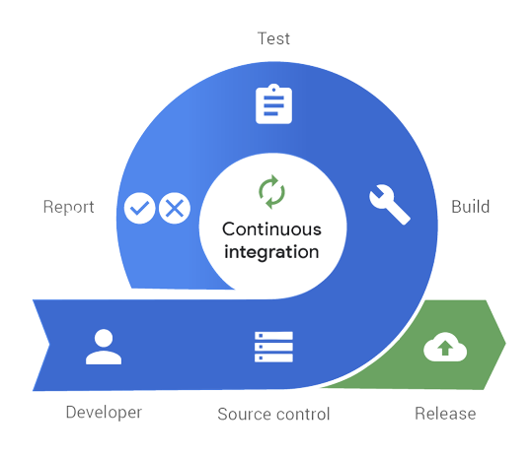
Orientação dos conceitos
Categoria abordada:
Processo de construção
Integração Contínua
Automação de implantação
Conceitos abordados ou mencionados:
Processo de liberação frequente e confiável Entrega Contínua
Engenharia de lançamento Gerenciamento de artefatos
Pipeline de implantação
Integração contínua
Orientação dos conceitos
Categoria abordada:
Conhecimento compartilhado
+
Gerenciamento de Código Fonte
Conceitos abordados ou mencionados:
Cultura de colaboração Colaboração entre departamentos
Compartilhando conhecimento Controle de versão
Quebrando silos
O processo de CI tem como um de seus objetivos fornecer um processo de liberação frequente e confiável, para Jez Humble e David Harley os princípios que ajudam nesse processo de liberação frequente e confiável são:
Crie um processo repetível e confiável para entrega de software.
Automatize tudo que for possível.
Mantenha tudo em um sistema de controle de versões.
Se um passo causa dor, execute-o com mais frequência e o quanto antes.
Notes:
Tech Lead:
Crie um processo repetível e confiável para entrega de software.
Esse princípio é o mais importante deles. A ideia é que a entrega de software não pode ser um evento traumático, com passos manuais e sujeitos a surpresas.
Automatize tudo que for possível.
Advoga-se que todos os passos para entrega de um software devem ser automáticos, incluindo seu build, a execução dos testes, a configuração e ativação dos servidores e da rede, a carga do banco de dados, etc.
Mantenha tudo em um sistema de controle de versões.
Tudo no enunciado do princípio refere-se não apenas a todo o código fonte, mas também a arquivos e scripts de administração do sistema, documentação, páginas Web, arquivos de dados, etc. Consequentemente, deve ser simples restaurar e voltar o sistema para um estado anterior.
Se um passo causa dor, execute-o com mais frequência e o quanto antes.
Esse princípio não tem uma inspiração masoquista. Em vez disso, a ideia é antecipar os problemas, antes que eles se acumulem e as soluções fiquem complicadas.

Slide 23


Orientação dos conceitos
Categoria abordada:
Processo de construção
Integração Contínua
Automação de implantação
Conceitos abordados ou mencionados:
Processo de liberação frequente e confiável Entrega Contínua
Engenharia de lançamento Gerenciamento de artefatos
Pipeline de implantação
Integração contínua
Orientação dos conceitos
Categoria abordada:
Conhecimento compartilhado
+
Gerenciamento de Código Fonte
Conceitos abordados ou mencionados:
Cultura de colaboração Colaboração entre departamentos
Compartilhando conhecimento Controle de versão
Quebrando silos
Para Martin Fowler, a Integração Contínua é uma prática de desenvolvimento de software onde os membros de uma equipe integram seu trabalho com frequência, o ideal é que essa integração seja feita ao menos uma vez por dia.
Marco Tulio Valente, traz algumas boas práticas para o uso de CI e entre elas estão os Testes automatizados, que além de garantir que o sistema compila sem erros após cada novo commit, é importante garantir também que ele continua com o comportamento esperado.
Notes:
Tech Lead: 1ª aqui

Slide 24
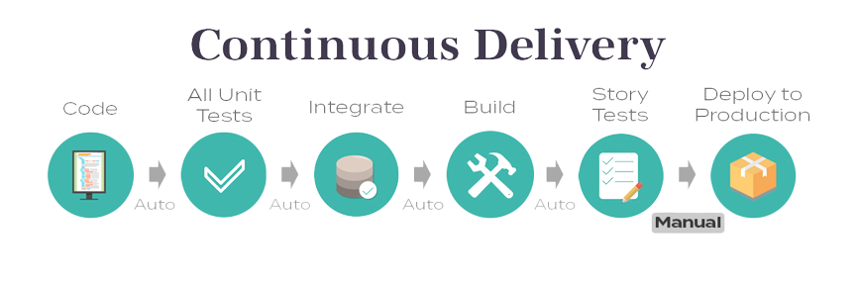
Orientação dos conceitos
Categoria abordada:
Processo de construção
Integração Contínua
Automação de implantação
Conceitos abordados ou mencionados:
Processo de liberação frequente e confiável Entrega Contínua
Engenharia de lançamento Gerenciamento de artefatos
Pipeline de implantação
Integração contínua
Orientação dos conceitos
Categoria abordada:
Conhecimento compartilhado
+
Gerenciamento de Código Fonte
Conceitos abordados ou mencionados:
Cultura de colaboração Colaboração entre departamentos
Compartilhando conhecimento Controle de versão
Quebrando silos
A CDE é uma extensão da CI, uma vez que a mesma implementa de modo automático todas as alterações de código em um ambiente de teste e/ou produção após o estágio de build.
Além de testes automatizados, você tem um processo de release automatizado e pode implementar seu aplicativo a qualquer momento clicando em um botão
Notes:
Mencionado
O gerenciamento de artefatos é só falar do repositório que e do notion

Slide 25

Orientação dos conceitos
Categoria abordada:
Processo de construção
Integração Contínua
Automação de implantação
Conceitos abordados ou mencionados:
Gerenciamento de Configurações Infraestrutura como código
Processo de liberação frequente e confiável Virtualização, Conteinerização
Engenharia de lançamento Serviços em nuvem
Implantação Contínua
Orientação dos conceitos
Categoria abordada:
Conhecimento compartilhado
+
Gerenciamento de Código Fonte
Conceitos abordados ou mencionados:
Cultura de colaboração Colaboração entre departamentos
Compartilhando conhecimento Controle de versão
Quebrando silos
Gerenciamento de Configurações
É um conjunto de práticas e processos utilizados para controlar e coordenar as mudanças em sistemas de software, hardware, infraestrutura e outros ativos tecnológicos ao longo de seu ciclo de vida.
Notes:
Tech Lead:
Turma para que vcs saibam O Gerenciamento de Configurações envolve várias atividades e conceitos, incluindo:
Controle de Versões:Utilização de ferramentas e processos automatizados para implantar sistemas, aplicativos e configurações de forma consistente e replicável.
Automação de Implantação: Possibilita o lançamento de novas funcionalidades e aplicações com mais rapidez e frequência e elimina a necessidade de intervenção humana nas implantações de aplicações.
Auditoria e Rastreamento: Manter registros detalhados de todas as mudanças realizadas, permitindo a auditoria e o rastreamento de alterações específicas até os responsáveis.

Slide 26
Orientação dos conceitos
Categoria abordada:
Processo de construção
Integração Contínua
Automação de implantação
Conceitos abordados ou mencionados:
Gerenciamento de Configurações Infraestrutura como código
Processo de liberação frequente e confiável Virtualização, Conteinerização
Engenharia de lançamento Serviços em nuvem
Implantação Contínua
Orientação dos conceitos
Categoria abordada:
Conhecimento compartilhado
+
Gerenciamento de Código Fonte
Conceitos abordados ou mencionados:
Cultura de colaboração Colaboração entre departamentos
Compartilhando conhecimento Controle de versão
Quebrando silos
O Continuous Deployment (CD) assim como o CI obedece a um processo de liberação frequente e confiável e a engenharia de lançamento, mas no que diz respeito a uma parte teórica sobre esses pontos dentro de CD não há diferença do que já foi abordado anteriormente.
O fluxo de trabalho quando se usa CD é o seguinte:
O desenvolvedor desenvolve e testa na sua máquina local.
Ele realiza um commit e o servidor de CI executa novamente um build e os testes de unidade.
Algumas vezes no dia, o servidor de CI realiza testes mais exaustivos com os novos commits que ainda não entraram em produção.
Se todos os testes passarem, os commits entram imediatamente em produção. E os usuários já vão interagir com a nova versão do código.
Notes:
Tech Leader
“Não posso deixar de citar as vantagens do CD, entre ela:”
CD reduz o tempo de entrega de novas funcionalidades.
CD torna novas releases (ou implantações) um não-evento. Explicando melhor, não existe mais um dia D ou um deadline para entrega de novas releases.
Além de reduzir o stress causado por deadlines, CD ajuda a manter os desenvolvedores motivados, pois eles não ficam meses trabalhando sem receber feedback.
Em linha com o item anterior, CD favorece experimentação e um estilo de desenvolvimento orientado por dados e feedback dos usuários. Novas funcionalidades entram rapidamente em produção.

Slide 27
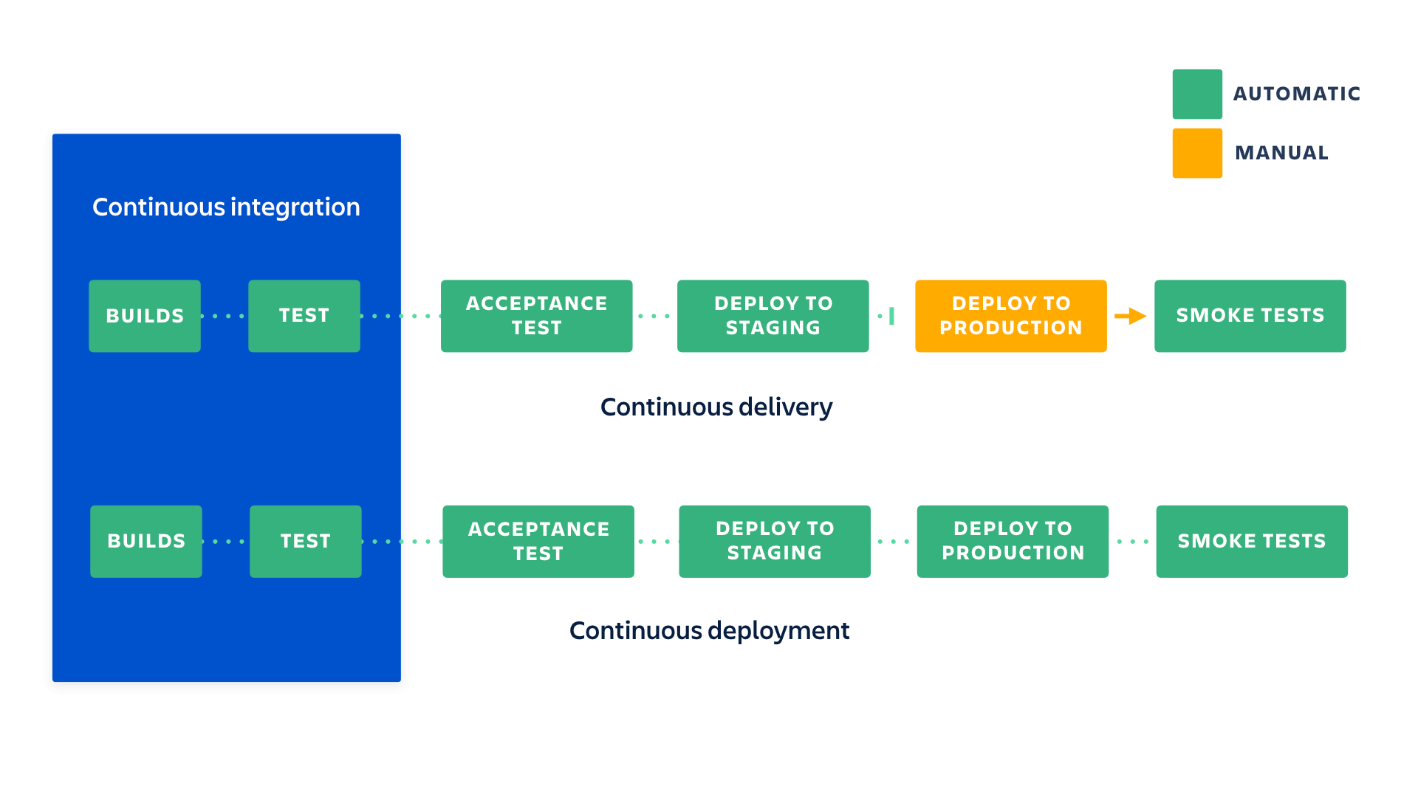
Orientação dos conceitos
Categoria abordada:
Processo de construção
Integração Contínua
Automação de implantação
Conceitos abordados ou mencionados:
Gerenciamento de Configurações Infraestrutura como código
Processo de liberação frequente e confiável Virtualização, Conteinerização
Engenharia de lançamento Serviços em nuvem
Implantação Contínua
Orientação dos conceitos
Categoria abordada:
Conhecimento compartilhado
+
Gerenciamento de Código Fonte
Conceitos abordados ou mencionados:
Cultura de colaboração Colaboração entre departamentos
Compartilhando conhecimento Controle de versão
Quebrando silos
Notes:
Tech Leader
“Não posso deixar de citar as vantagens do CD, entre ela:”
CD reduz o tempo de entrega de novas funcionalidades.
CD torna novas releases (ou implantações) um não-evento. Explicando melhor, não existe mais um dia D ou um deadline para entrega de novas releases.
Além de reduzir o stress causado por deadlines, CD ajuda a manter os desenvolvedores motivados, pois eles não ficam meses trabalhando sem receber feedback.
Em linha com o item anterior, CD favorece experimentação e um estilo de desenvolvimento orientado por dados e feedback dos usuários. Novas funcionalidades entram rapidamente em produção.

Slide 28
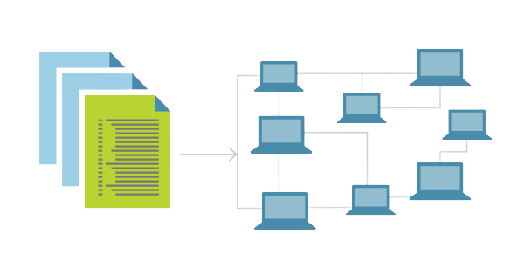



Orientação dos conceitos
Categoria abordada:
Processo de construção
Integração Contínua
Automação de implantação
Conceitos abordados ou mencionados:
Gerenciamento de Configurações Infraestrutura como código
Processo de liberação frequente e confiável Virtualização, Conteinerização
Engenharia de lançamento Serviços em nuvem
Implantação Contínua
Orientação dos conceitos
Categoria abordada:
Conhecimento compartilhado
+
Gerenciamento de Código Fonte
Conceitos abordados ou mencionados:
Cultura de colaboração Colaboração entre departamentos
Compartilhando conhecimento Controle de versão
Quebrando silos
Infraestrutura como Código
Conteinerização
Serviços em nuvem, Automação
Notes:
Infraestrutura como Código
É um conceito e uma prática no qual a infraestrutura de TI, incluindo servidores, redes, bancos de dados e outros recursos, é gerenciada e provisionada usando código e automação.
conteinerização:
A conteinerização envolve o uso de containers, que são unidades leves e isoladas que empacotam um aplicativo e suas dependências, compartilhando o kernel do sistema operacional host.
Serviços em Nuvem:
Os serviços em nuvem referem-se à oferta de recursos de computação, como armazenamento, poder de processamento, bancos de dados, redes e outros, através da internet.
Automação:
A automação envolve o uso de tecnologia para automatizar tarefas e processos, eliminando a necessidade de intervenção humana repetitiva.

Slide 29
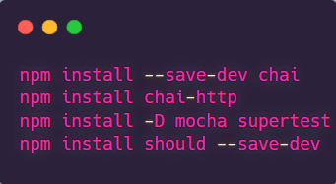
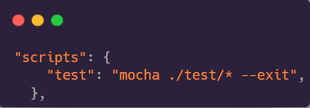
Categoria abordada:
Conhecimento compartilhado
+
Gerenciamento de Código Fonte
Categoria abordada:
Processo de construção
Integração Contínua
Automação de implantação
Conceitos abordados ou mencionados:
Cultura de colaboração Colaboração entre departamentos
Compartilhando conhecimento Controle de versão
Quebrando silos
Orientação dos conceitos
Conceitos abordados ou mencionados:
Engenharia de lançamento Automação de testes
Automação Análise Estática
Prática dos conceitos
A Engenharia de lançamento é muito importante a compreensão sobre o gerenciamento de pacotes e instaladores assim como a integração de testes.
Concluída as instalações deve ser feita mais uma mudança no package.json, a mesma servirá para rodar o primeiro caso de testes com o seguinte comando: npm run test.
Link com documentação de apoio disponível em: https://bit.ly/3F1YirR
Notes:
Tech Lead: Primeira fala
Com o objetivo de obter sucesso em mais essa prática, vamos primeiro instalar os seguintes pacotes.
Tech Lead: Segunda fala
“Eu sei que assim que vocês baixaram o projeto notaram uma pasta chamada test, e dentro da mesma abriram o arquivo js com o mesmo nome, contendo um caso de teste já implementado. Com as instalações de nossos pacotes devidamente feitas é hora de rodarmos o comando passado acima para ver o sucesso do primeiro caso de teste.”

Slide 30
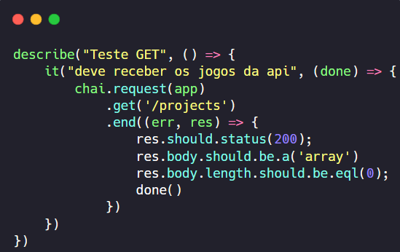
Categoria abordada:
Conhecimento compartilhado
+
Gerenciamento de Código Fonte
Categoria abordada:
Processo de construção
Integração Contínua
Automação de implantação
Conceitos abordados ou mencionados:
Cultura de colaboração Colaboração entre departamentos
Compartilhando conhecimento Controle de versão
Quebrando silos
Orientação dos conceitos
Conceitos abordados ou mencionados:
Engenharia de lançamento Automação de testes
Automação Análise Estática
Prática dos conceitos
Método de teste
Link com documentação de apoio disponível em: https://bit.ly/3F1YirR
Notes:
Tech Lead:
Agora haverá uma breve explicação do método de teste já implementado, com o intuito de fornecer conhecimento.
No describe é onde é descrito uma “Suite” com o título fornecido e o retorno de uma callback contendo conjuntos aninhados
No it é onde é descrito uma especificação ou caso de teste com o título fornecido e o retorno de uma callback fn atuando como uma sub-rotina.
Com o chai, o teste inicia uma versão da aplicação.
É feita a requisição GET.
E por fim no end ao finalizar a requisição, o callback com a resposta é chamado.

Slide 31
Categoria abordada:
Conhecimento compartilhado
+
Gerenciamento de Código Fonte
Categoria abordada:
Processo de construção
Integração Contínua
Automação de implantação
Conceitos abordados ou mencionados:
Cultura de colaboração Colaboração entre departamentos
Compartilhando conhecimento Controle de versão
Quebrando silos
Orientação dos conceitos
Conceitos abordados ou mencionados:
Engenharia de lançamento Automação de testes
Automação Análise Estática
Prática dos conceitos
Assim como cada método da API recebeu um commit específico, os casos de testes também vão ter esse padrão, logo para cada caso implementado de forma correta e satisfatória deve-se fazer os commits seguindo esse padrão.
ex: git commit -m “test: criação do caso de teste POST”
Para melhor orientação e em caso de dúvidas segue o link que pode ajudar a concluir esses casos: Link com documentação de apoio disponível em: https://bit.ly/3F1YirR
Notes:
Tech Lead:
“Time, agora temos de implementar mais dois casos de testes para cobrir nossos endpoints, sendo um caso para nosso método POST e outro para nosso GET/ID.”
Para cada caso de teste construído lembrar eles sempre de commitar usando esse prefixo
test - Commits do tipo test são utilizados quando são realizadas alterações em testes, seja criando, alterando ou excluindo testes unitários. (Não inclui alterações em código)

Slide 32


Categoria abordada:
Conhecimento compartilhado
+
Gerenciamento de Código Fonte
Categoria abordada:
Processo de construção
Integração Contínua
Automação de implantação
Conceitos abordados ou mencionados:
Cultura de colaboração Colaboração entre departamentos
Compartilhando conhecimento Controle de versão
Quebrando silos
Orientação dos conceitos
Conceitos abordados ou mencionados:
Engenharia de lançamento Automação de testes
Automação Análise Estática
Prática dos conceitos
Será utilizado o ESLint, que é uma ferramenta de linting desenvolvida especificamente para JavaScript.
Antes de instalarmos o ESlint, vamos primeiro fazer uso de um formatador de código conhecido como Prettier.
O Prettier é um formatador de código com suporte a diversos tipos de arquivos como JavaScript, JSX, Angular, Vue, TypeScript, HTML, CSS, SCSS e JSON.
Notes:
Tech Lead:
“Até aqui as duplas já construíram a API da forma que foi solicitado, bem como concluíram todos os casos de teste solicitados. Agora vamos instalar as ferramentas necessárias para fazermos a análise estática.”
Tech Lead: última fala do prettier
A sua utilização torna a formatação do código coerente e padronizada em todos os tipos de arquivos do projeto, o que é particularmente útil em projetos que envolvem vários desenvolvedores.”

Slide 33
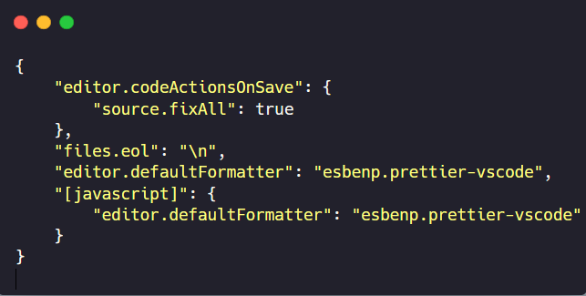
Categoria abordada:
Conhecimento compartilhado
+
Gerenciamento de Código Fonte
Categoria abordada:
Processo de construção
Integração Contínua
Automação de implantação
Conceitos abordados ou mencionados:
Cultura de colaboração Colaboração entre departamentos
Compartilhando conhecimento Controle de versão
Quebrando silos
Orientação dos conceitos
Conceitos abordados ou mencionados:
Engenharia de lançamento Automação de testes
Automação Análise Estática
Prática dos conceitos
Para a instalação e configuração do Prettier, os seguintes passos devem ser executados:
npm i -D prettier;
Instale a extensão do Prettier no VSCode;
Crie uma pasta na raiz do projeto chamada .vscode com um novo arquivo chamado settings.json
Coloque o seguinte conteúdo no arquivo settings.json:
Link com documentação de apoio disponível em: https://bit.ly/3F1YirR

Slide 34
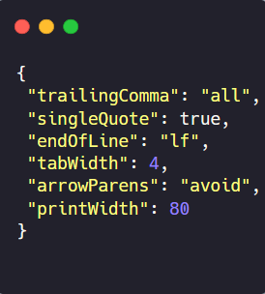
Categoria abordada:
Conhecimento compartilhado
+
Gerenciamento de Código Fonte
Categoria abordada:
Processo de construção
Integração Contínua
Automação de implantação
Conceitos abordados ou mencionados:
Cultura de colaboração Colaboração entre departamentos
Compartilhando conhecimento Controle de versão
Quebrando silos
Orientação dos conceitos
Conceitos abordados ou mencionados:
Engenharia de lançamento Automação de testes
Automação Análise Estática
Prática dos conceitos
5. Crie um arquivo na raiz do projeto chamado .prettierrc.json e coloque o seguinte conteúdo:
Link com documentação de apoio disponível em: https://bit.ly/3F1YirR
Notes:
Tech Lead:
“Após feita todas estas configurações vá no arquivo index.js e veja que o mesmo será formatado automaticamente
Tech Lead:
“Ainda temos mais um passo a ser feito com o prettier, neste caso devemos criar na raiz do projeto um arquivo com o seguinte nome .prettierignore, isso possibilitará a exclusão de alguns arquivos que não precisam dessa formatação.”
[Bb]uild*
[Dd]ist*
[Bb]in*
package-lock.json

Slide 35
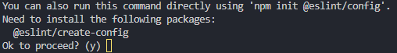
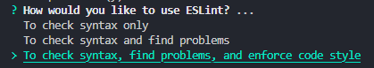
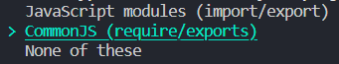
Categoria abordada:
Conhecimento compartilhado
+
Gerenciamento de Código Fonte
Categoria abordada:
Processo de construção
Integração Contínua
Automação de implantação
Conceitos abordados ou mencionados:
Cultura de colaboração Colaboração entre departamentos
Compartilhando conhecimento Controle de versão
Quebrando silos
Orientação dos conceitos
Conceitos abordados ou mencionados:
Engenharia de lançamento Automação de testes
Automação Análise Estática
Prática dos conceitos
Toda a configuração do Prettier foi concluída, agora devrá dar-se início às configurações do ESlint.
Instale o ESLint com o comando: npm i -D eslint
Inicialize o ESLint através do comando: npx eslint --init
Teremos de executar os seguintes passos:
Aqui basta pressionar enter
Escolha a terceira opção.
Aqui escolha a segunda opção

Slide 36
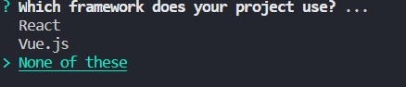
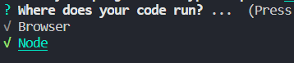
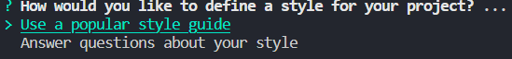
Categoria abordada:
Conhecimento compartilhado
+
Gerenciamento de Código Fonte
Categoria abordada:
Processo de construção
Integração Contínua
Automação de implantação
Conceitos abordados ou mencionados:
Cultura de colaboração Colaboração entre departamentos
Compartilhando conhecimento Controle de versão
Quebrando silos
Orientação dos conceitos
Conceitos abordados ou mencionados:
Engenharia de lançamento Automação de testes
Automação Análise Estática
Prática dos conceitos
Aqui escolha essa opção
Aqui deve ser marcado Não
Aqui com a tecla de espaço desmarque Browser e da mesma forma marque a opção Node
Aqui escolha essa opção
Escolha o padrão Airbnb
Aqui o JavaScript
Notes:
Nesse buscar no vídeo como reverter se apertar no errado

Slide 37
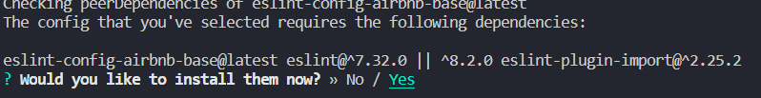
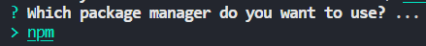
Categoria abordada:
Conhecimento compartilhado
+
Gerenciamento de Código Fonte
Categoria abordada:
Processo de construção
Integração Contínua
Automação de implantação
Conceitos abordados ou mencionados:
Cultura de colaboração Colaboração entre departamentos
Compartilhando conhecimento Controle de versão
Quebrando silos
Orientação dos conceitos
Conceitos abordados ou mencionados:
Engenharia de lançamento Automação de testes
Automação Análise Estática
Prática dos conceitos
Tech Lead:
Marque Yes
Npm
Por fim será instalado os pacotes necessários.
Notes:
Tech Lead:
“Notem que foi criado um arquivo chamado .eslintrc.js, nesse momento as equipes devem trocar o trecho de código pelo seguinte:”

Slide 38
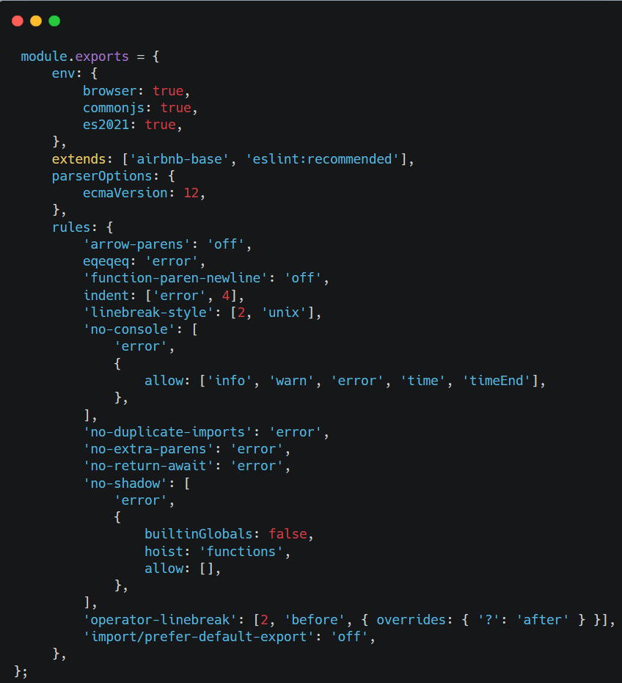
Categoria abordada:
Conhecimento compartilhado
+
Gerenciamento de Código Fonte
Categoria abordada:
Processo de construção
Integração Contínua
Automação de implantação
Conceitos abordados ou mencionados:
Cultura de colaboração Colaboração entre departamentos
Compartilhando conhecimento Controle de versão
Quebrando silos
Orientação dos conceitos
Conceitos abordados ou mencionados:
Engenharia de lançamento Automação de testes
Automação Análise Estática
Prática dos conceitos
Link com documentação de apoio disponível em: https://bit.ly/3F1YirR
Notes:
Scrum master:
“Time terminado todos esses passos vamos analisar o que nossa análise estática está nos indicando para então fazer as mudanças necessárias.”
Scrum master:
Para concluirmos as configurações no arquivo que foi gerado .eslintrc.js substitua pelo arquivo do slide

Slide 39
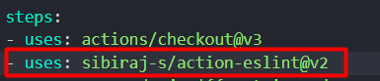
Categoria abordada:
Conhecimento compartilhado
+
Gerenciamento de Código Fonte
Categoria abordada:
Processo de construção
Integração Contínua
Automação de implantação
Conceitos abordados ou mencionados:
Cultura de colaboração Colaboração entre departamentos
Compartilhando conhecimento Controle de versão
Quebrando silos
Orientação dos conceitos
Conceitos abordados ou mencionados:
Engenharia de lançamento Automação de testes
Automação Análise Estática
Prática dos conceitos
A análise estática se concentra mais do lado do código, mas há uma rotina que pode ser acrescentada ao script yml para que o mesmo dispare validações de análise estática enquanto acontece a execução do pipe.
Para adicionarmos mais essa configuração deve ser primeiro efetuado o seguinte comando no terminal: git pull.
Mudar esse para outro parte
Notes:
Tech Lead:
“Time, ainda temos mais uma configuração a ser feita em nosso pipeline de Ci, por sua vez, essa diz respeito diretamente a nossa configuração do ESlinte.
“Nosso repositório agora está atualizado e notem que temos uma pasta .github -> workflows, com nosso arquivo yml e toda a configuração do nosso pipe de CI e é aqui onde colocaremos o seguinte trecho de código abaixo, após isso salve nosso arquivo yml e de propósito altere nosso arquivo index.js para que o ESlint acise algum erro, commit e efetue o git push, com isso nosso pipe deve acusar o problema relacionado ao lint e interromper a execução do pipe.
Tech Lead:
Caso no momento de rodar o pipe de CI apareça um erro, onde o Git está convertendo lf para crlf uso o seguinte comando:
git config core.autocrlf false

Slide 40
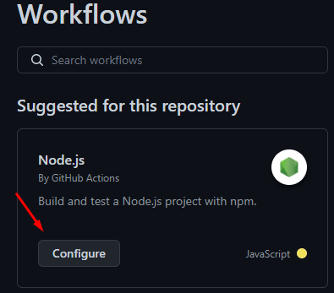
Prática dos conceitos
Categoria abordada:
Processo de construção
Integração Contínua
Automação de implantação
Conceitos abordados ou mencionados:
Processo de liberação frequente e confiável Entrega Contínua
Engenharia de lançamento Gerenciamento de artefatos
Pipeline de implantação
Integração contínua
Orientação dos conceitos
Categoria abordada:
Conhecimento compartilhado
+
Gerenciamento de Código Fonte
Conceitos abordados ou mencionados:
Cultura de colaboração Colaboração entre departamentos
Compartilhando conhecimento Controle de versão
Quebrando silos
No repositório que foi forkado, na barra superior, há um campo chamado Actions.
Vocês serão direcionados a uma página com várias opções de construção de Pipe, mas como estamos usando uma API Node a que deverá ser escolhida é a seguinte:
Notes:
Tech Lead:
“Até aqui as duplas já construíram a API da forma que foi solicitado, bem como concluíram todos os casos de teste solicitados e configuraram o Prettier+ESlint. Agora é dada a hora de vocês construírem o pipeline de CI. Para isso utilizaremos uma ferramenta do GitHub conhecida como GitHub Actions. ”

Slide 41
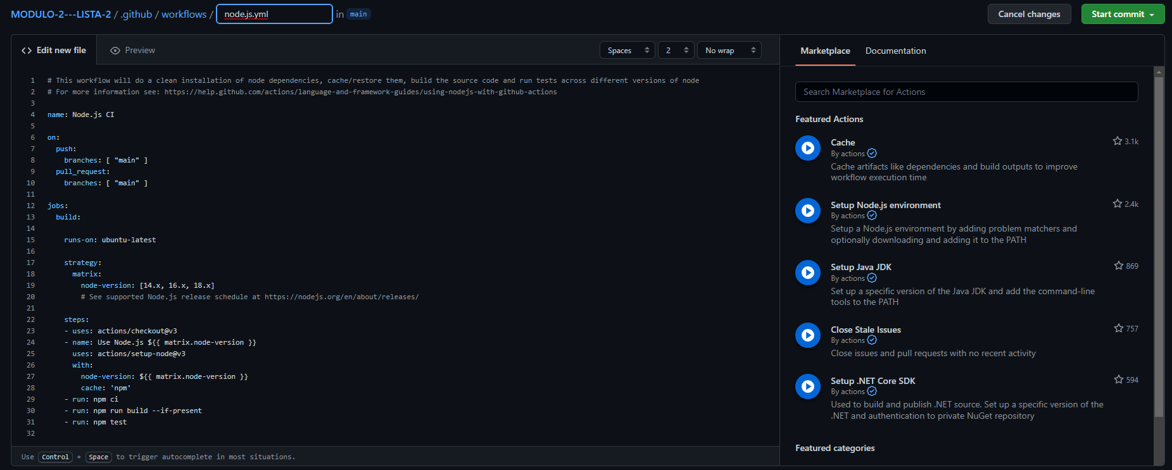
Prática dos conceitos
Categoria abordada:
Processo de construção
Integração Contínua
Automação de implantação
Conceitos abordados ou mencionados:
Processo de liberação frequente e confiável Entrega Contínua
Engenharia de lançamento Gerenciamento de artefatos
Pipeline de implantação
Integração contínua
Orientação dos conceitos
Categoria abordada:
Conhecimento compartilhado
+
Gerenciamento de Código Fonte
Conceitos abordados ou mencionados:
Cultura de colaboração Colaboração entre departamentos
Compartilhando conhecimento Controle de versão
Quebrando silos
Após ter clicado em configure, será mostrado a seguinte página.

Slide 42
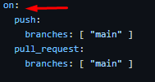
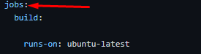
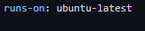
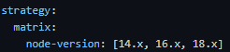
Prática dos conceitos
Categoria abordada:
Processo de construção
Integração Contínua
Automação de implantação
Conceitos abordados ou mencionados:
Processo de liberação frequente e confiável Entrega Contínua
Engenharia de lançamento Gerenciamento de artefatos
Pipeline de implantação
Integração contínua
Orientação dos conceitos
Categoria abordada:
Conhecimento compartilhado
+
Gerenciamento de Código Fonte
Conceitos abordados ou mencionados:
Cultura de colaboração Colaboração entre departamentos
Compartilhando conhecimento Controle de versão
Quebrando silos
.
Opcional – O nome do fluxo de trabalho, conforme ele será exibido na guia Ações do repositório do GitHub.
Especifica o gatilho para este fluxo de trabalho. Este exemplo usa o evento push e pull request, para que uma execução de fluxo de trabalho seja disparada sempre que alguém efetuar push de uma alteração para o repositório ou mesclar uma solicitação de pull. Isso é disparado por um push para cada branch.
Agrupa todos os trabalhos executados no fluxo de trabalho
Configura o trabalho a ser executado na versão mais recente de um executor do Linux do Ubuntu. Isto significa que o trabalho será executado em uma nova máquina virtual hospedada pelo GitHub.
O modelo inclui uma estratégia de matriz que constrói e testa seu código com três versões node.js: 14.x, 16.x e 18.x. O 'x' é um personagem coringa que corresponde à versão menor e patch mais recente disponível para uma versão. Cada versão do Node.js especificada no array cria um trabalho que executa os mesmos passos.node-version
Notes:
Tech Lead:
“Explicando alguns pontos deste código yml ”

Slide 43
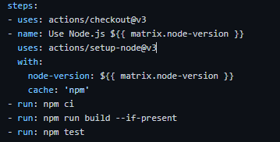
Prática dos conceitos
Categoria abordada:
Processo de construção
Integração Contínua
Automação de implantação
Conceitos abordados ou mencionados:
Processo de liberação frequente e confiável Entrega Contínua
Engenharia de lançamento Gerenciamento de artefatos
Pipeline de implantação
Integração contínua
Orientação dos conceitos
Categoria abordada:
Conhecimento compartilhado
+
Gerenciamento de Código Fonte
Conceitos abordados ou mencionados:
Cultura de colaboração Colaboração entre departamentos
Compartilhando conhecimento Controle de versão
Quebrando silos
-uses: Esta etapa usa a ação actions/setup-node@v3 para instalar a versão especificada do Node.js. Isso insere os comandos node e npm no PATH.
-run: A palavra-chave run instrui o trabalho a executar um comando no executor. Nesse caso, você está usando npm para instalar o pacote ci, run build se tiver e npm test
Notes:
Tech Lead:
“Explicando alguns pontos deste código yml ”

Slide 44
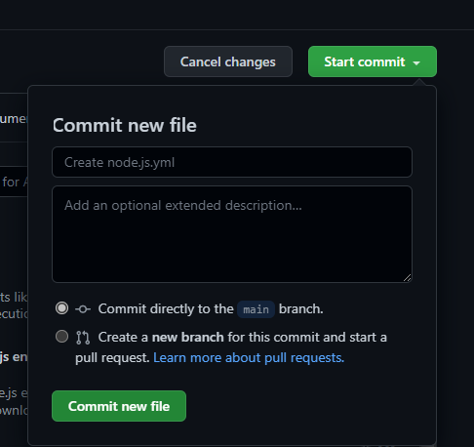
Prática dos conceitos
Categoria abordada:
Processo de construção
Integração Contínua
Automação de implantação
Conceitos abordados ou mencionados:
Processo de liberação frequente e confiável Entrega Contínua
Engenharia de lançamento Gerenciamento de artefatos
Pipeline de implantação
Integração contínua
Orientação dos conceitos
Categoria abordada:
Conhecimento compartilhado
+
Gerenciamento de Código Fonte
Conceitos abordados ou mencionados:
Cultura de colaboração Colaboração entre departamentos
Compartilhando conhecimento Controle de versão
Quebrando silos
Confirme no botão commit new file e vocês poderão ver o pipe sendo executado:
Notes:
Tech Lead:
"Após essa explicação para termos nosso primeiro evento de CI e verificar se nossos testes irão passar, basta clicar em start commit, se você quiser pode renomear o nome do arquivo e adicionar uma descrição de commit, nesse caso lembrem-se que tenha mais um padrão de commit a ser usado e para relembrar segue a descrição: ci - Commits do tipo ci indicam mudanças relacionadas a integração contínua (continuous integration).”

Slide 45
Prática dos conceitos
Categoria abordada:
Processo de construção
Integração Contínua
Automação de implantação
Conceitos abordados ou mencionados:
Gerenciamento de Configurações Infraestrutura como código
Processo de liberação frequente e confiável Virtualização, Conteinerização
Engenharia de lançamento Serviços em nuvem
Implantação Contínua
Orientação dos conceitos
Categoria abordada:
Conhecimento compartilhado
+
Gerenciamento de Código Fonte
Conceitos abordados ou mencionados:
Cultura de colaboração Colaboração entre departamentos
Compartilhando conhecimento Controle de versão
Quebrando silos
Instalar flyctl
Para Linux: curl -L https://fly.io/install.sh | sh
O segundo passo é se inscrever
No terminal digite: flyctl auth signup
OBS: no caso de SO for linux acesse da seguinte forma: /home/lucas/.fly/bin/flyctl auth signup
Isso o levará à página de inscrição onde você pode: Inscreva-se com e-mail: Digite seu nome, e-mail e senha.
Inscreva-se no GitHub: Se você tem uma conta no GitHub, você pode usá-la para se inscrever. Fique atento ao e-mail confirmatório que enviaremos que lhe dará um link para definir uma senha; você precisará de um conjunto de senhas para que possamos verificar ativamente se é você para algumas Fly.io operações.
Notes:
Tech Lead:
“Time, para darmos continuidade agora a construção do nosso pipeline de CD teremos de implantar nossa API na plataforma Fly.io, essa por sua vez é uma plataforma de nuvem que suporta algumas linguagens de programação. E para podermos usar essa solução temos de executar alguns passo para sua instalação que permitem a usabilidade da mesma: ”

Slide 46
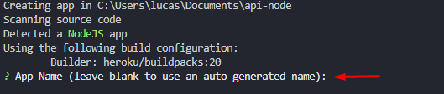
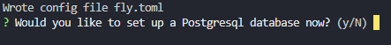
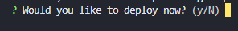
Prática dos conceitos
Categoria abordada:
Processo de construção
Integração Contínua
Automação de implantação
Conceitos abordados ou mencionados:
Gerenciamento de Configurações Infraestrutura como código
Processo de liberação frequente e confiável Virtualização, Conteinerização
Engenharia de lançamento Serviços em nuvem
Implantação Contínua
Orientação dos conceitos
Categoria abordada:
Conhecimento compartilhado
+
Gerenciamento de Código Fonte
Conceitos abordados ou mencionados:
Cultura de colaboração Colaboração entre departamentos
Compartilhando conhecimento Controle de versão
Quebrando silos
Deve ser feito o seguinte agora:
Digite no terminal: flyctl launch
De um nome a sua aplicação
Aqui escolha gru (São Paulo) e após isso verifique que um arquivo, chamado fly.toml, foi criado na raiz do nosso projeto.
Escolha Não
Aqui é perguntado se vocês querem fazer o deploy automático e vocês devem marcar não.
Notes:
Tech Lead:
“Time, após criar a conta, vamos executar mais alguns passos no terminal a fim de criarmos nosso repositório Node.”
Possivelmente vcs vão precisar fazer o seguinte digitar o comando 'flyctl auth login' fazer o login e então digitar o flyctl launch

Slide 47
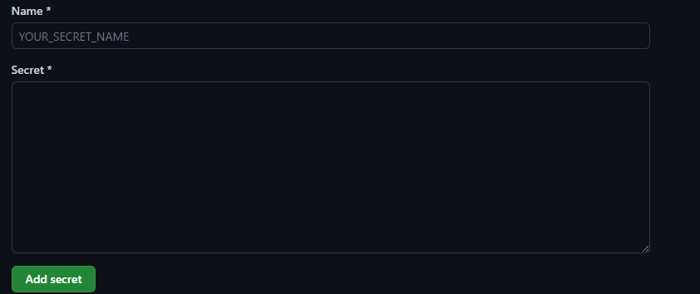

Prática dos conceitos
Categoria abordada:
Processo de construção
Integração Contínua
Automação de implantação
Conceitos abordados ou mencionados:
Gerenciamento de Configurações Infraestrutura como código
Processo de liberação frequente e confiável Virtualização, Conteinerização
Engenharia de lançamento Serviços em nuvem
Implantação Contínua
Orientação dos conceitos
Categoria abordada:
Conhecimento compartilhado
+
Gerenciamento de Código Fonte
Conceitos abordados ou mencionados:
Cultura de colaboração Colaboração entre departamentos
Compartilhando conhecimento Controle de versão
Quebrando silos
Ainda no terminal digite o seguinte comando: flyctl auth token
Observe que será gerado um código, copie pois vamos usar para criar nossa secret
b.Na opção Setting do projeto no github va na seguinte opção, assim que vocês clicarem terá uma opção no canto superior chamada New repository secret clique nela e vocês verão a seguinte tela
Notes:
Tech Lead:
“Time, a partir desse momento vamos criar a nossa secrets key para terminarmos nosso pipeline de CD.”

Slide 48
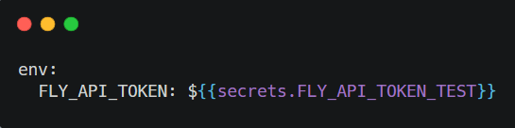
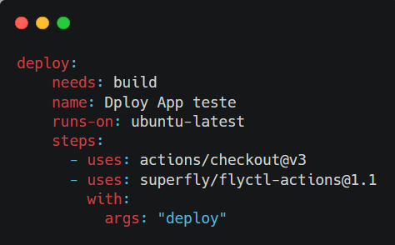
Prática dos conceitos
Categoria abordada:
Processo de construção
Integração Contínua
Automação de implantação
Conceitos abordados ou mencionados:
Gerenciamento de Configurações Infraestrutura como código
Processo de liberação frequente e confiável Virtualização, Conteinerização
Engenharia de lançamento Serviços em nuvem
Implantação Contínua
Orientação dos conceitos
Categoria abordada:
Conhecimento compartilhado
+
Gerenciamento de Código Fonte
Conceitos abordados ou mencionados:
Cultura de colaboração Colaboração entre departamentos
Compartilhando conhecimento Controle de versão
Quebrando silos
Em Name deve-se nomear da seguinte forma: FLY_API_TOKEN_TEST
E em Secret deve-se passar o conjunto de caracteres que foi gerado com o seguinte comando flyctl auth token
Clique no botão add secret
Agora no arquivo yml deve-se pôr os seguintes trechos de código:
Notes:
Tech Lead:
“Uma observação, aqui tem de haver respeito a indentação e o local que esses trechos devem estar.”
“Time, com todas essas modificações finalizamos nosso pipeline DevOps e concluímos tudo que foi solicitado pelo PO. E através de técnicas modernas de desenvolvimento garantimos também um produto de qualidade para nosso cliente, obedecendo todas as boas práticas desta empresa e que também são praticadas no mercado de trabalho.”

Slide 49
Checkpoint de aprendizado - Fase #2
Para avançar para a próxima etapa deste modelo é necessário que vocês tenham cumprido os seguintes pontos:
Ter instalado todos os pacotes informados para construção dos casos de testes.
Ter efetuado os commits seguindo o padrão de commits.
Ter construído o arquivo dos testes automatizados e ter obtido sucesso em todos os casos.
Ter instalado e configurado o Prettier e ESlint.
Ter construído nosso pipeline de CI e ao rodá-lo ter obtido 100% de sucesso.
Ter seguido todos os passos para criar a conta no Fly.io até a implantação da API no mesmo.
Criar a conta.
Configurar os arquivos através do terminal.
Gerar a chave que será usada na criação da API Key.
Adicionar os scripts necessários no nosso arquivo yml para as devidas configurações do CD.
Salvar e efetuar mais um commit para acionar o pipeline de CI/CD e ver a implantação da API no Fly.io
Link do formulário de feedback parcial disponível em: https://bit.ly/3F1YirR

Slide 50

Orientação dos conceitos
Categoria abordada:
Monitoramento
e registro
Conceitos abordados ou mencionados:
Você constrói, você executa Resiliência
Suporte fora do expediente para Devs Métricas
Monitoramento contínuo do tempo de execução Gerenciamento de logs, Segurança Desempenho, Disponibilidade, Escalabilidade
Orientação dos conceitos
Categoria abordada:
Conhecimento compartilhado
+
Gerenciamento de Código Fonte
Conceitos abordados ou mencionados:
Cultura de colaboração Colaboração entre departamentos
Compartilhando conhecimento Controle de versão
Quebrando silos
Você constrói, você executa (you build it, you run it):
Princípios:
A equipe é responsável por tudo que constroem, desde o projeto até a entrega e operação. Onde os sistemas são feitos de forma resiliente alinhados aos requisitos funcionais e não funcionais..
Os sistemas falham rápido e avisam rápido.
Todo o time alinhado e considerando, testando e adotando novas tecnologias.
Notes:
Tech Lead:
1ª aqui -> Time, a título de informação esse termo surgiu em 2006 com um antigo CTO da Amazon, Werner Voegls,
2ª aqui -> Vocês lembram que no começo falamos que a cultura DevOps veio para resolver o isolamento entre esses departamentos, pois bem, o conceito de Você constrói, Você executa: afirma que ao Em vez de apenas jogar o software pela fresta de uma parede separando uma equipe da outra, as equipes responsáveis pela criação da funcionalidade também precisam se certificar de que funciona na produção.
3ª aqui -> Essa ideia decolou, pois fazer a ponte entre o desenvolvimento e operações faz sentido. Ou seja, a equipe que entende do produto deve ser a mesma que presta auxílio quando ocorre problemas, ou seja, essa prática ajuda a acelerar o tempo de resolução e aproxima os Deves do feedback do cliente e dos problemas em tempo real.

Slide 51
Orientação dos conceitos
Categoria abordada:
Monitoramento
e registro
Conceitos abordados ou mencionados:
Você constrói, você executa Resiliência
Suporte fora do expediente para Devs Métricas
Monitoramento contínuo do tempo de execução Gerenciamento de logs, Segurança Desempenho, Disponibilidade, Escalabilidade
Orientação dos conceitos
Categoria abordada:
Conhecimento compartilhado
+
Gerenciamento de Código Fonte
Conceitos abordados ou mencionados:
Cultura de colaboração Colaboração entre departamentos
Compartilhando conhecimento Controle de versão
Quebrando silos
"Você constrói, você executa" (you build it, you run it):
Benefícios:
Menos pressão sobre as equipes de TI
Design pronto para produção mais rápido
Tempos de resposta mais rápidos e código testado de forma mais completa.
Desafios:
Mudança drástica de cronograma
Risco de atraso em funcionalidades solicitadas pelo cliente
O negócio precisa de atualizações constantes
Dificuldade de mudança interna para aceitar o novo conceito
Notes:
Tech Lead:
link: https://pt.linkedin.com/pulse/depois-de-15-anos-you-build-run-como-est%C3%A1-esse-hype-heitor

Slide 52

Orientação dos conceitos
Categoria abordada:
Monitoramento
e registro
Conceitos abordados ou mencionados:
Você constrói, você executa Resiliência
Suporte fora do expediente para Devs Métricas
Monitoramento contínuo do tempo de execução Gerenciamento de logs, Segurança Desempenho, Disponibilidade, Escalabilidade
Orientação dos conceitos
Categoria abordada:
Conhecimento compartilhado
+
Gerenciamento de Código Fonte
Conceitos abordados ou mencionados:
Cultura de colaboração Colaboração entre departamentos
Compartilhando conhecimento Controle de versão
Quebrando silos
Suporte fora do expediente para Devs
Oferecer suporte fora do expediente para desenvolvedores é uma prática comum em muitas equipes de desenvolvimento, especialmente quando se trata de projetos críticos ou ambientes de produção que precisam ser mantidos e monitorados constantemente.
Notes:
algumas considerações importantes ao implementar o suporte fora do expediente para desenvolvedores:
Escalas de Plantão
Definir Expectativas
Compensação Adequada
Bem-Estar da Equipe
Comunicação Transparente

Slide 53

Orientação dos conceitos
Categoria abordada:
Monitoramento
e registro
Conceitos abordados ou mencionados:
Você constrói, você executa Resiliência
Suporte fora do expediente para Devs Métricas
Monitoramento contínuo do tempo de execução Gerenciamento de logs, Segurança Desempenho, Disponibilidade, Escalabilidade
Orientação dos conceitos
Categoria abordada:
Conhecimento compartilhado
+
Gerenciamento de Código Fonte
Conceitos abordados ou mencionados:
Cultura de colaboração Colaboração entre departamentos
Compartilhando conhecimento Controle de versão
Quebrando silos
Monitoramento contínuo do tempo de execução (Continuous run time monitoring);
Objetivo do monitoramento contínuo em DevOps:
O MC visa fortalecer a transparência de ambientes, mantendo um sistema vigilante para monitorar e resolver problemas.
O MC visa identificar inconsistências de desempenho e fontes de erro.
O MC é especialmente útil para rastrear o feedback do usuário após uma alteração ou atualização recente de um software ou aplicativo.
Notes:
Tech Lead:
1ª aqui -> O MC em DevOps é o processo de identificação de ameaças às regras de segurança e conformidade de um ciclo e arquitetura de desenvolvimento de software.
2ª aqui -> É um processo automatizado que é usado para detectar inconsistências na infraestrutura de TI.
3ª aqui -> O MC é um passo para o final do processo de DevOps.
4ª aqui -> O MC informa às equipes responsáveis de erros encontrados no ambiente de produção.
5ª aqui -> As ferramentas usadas para o MC são o Prometheus, Monit, Datadog e Nagios.

Slide 54
Orientação dos conceitos
Categoria abordada:
Monitoramento
e registro
Conceitos abordados ou mencionados:
Você constrói, você executa Resiliência
Suporte fora do expediente para Devs Métricas
Monitoramento contínuo do tempo de execução Gerenciamento de logs, Segurança Desempenho, Disponibilidade, Escalabilidade
Orientação dos conceitos
Categoria abordada:
Conhecimento compartilhado
+
Gerenciamento de Código Fonte
Conceitos abordados ou mencionados:
Cultura de colaboração Colaboração entre departamentos
Compartilhando conhecimento Controle de versão
Quebrando silos
Monitoramento contínuo do tempo de execução (Continuous runtime monitoring);
Tipos de Monitoramento Contínuo:
1) Monitoramento de infraestrutura:
Cria e mantém a infraestrutura de TI interna que é fundamental para empresas que dependem muito desse sistema para desenvolver e entregar serviços e produtos.
2) Monitoramento de aplicativos
O monitoramento de aplicativos fornece informações sobre um aplicativo desde o tempo de atividade do aplicativo, segurança até desempenho e tempo de log.
3) Monitoramento de rede
O monitoramento de rede lida com um dos componentes mais importantes das redes de processo DevOps. Que facilita a avaliação de switches, servidores, máquinas virtuais, firewalls e roteadores.
Notes:
Tech Lead:
Ferramentas dos Tipos de Monitoramento Contínuo
1)Nagios e Prometheus
2)Datadog
3)Wireshark -> Uma das melhores ferramentas para monitorar e analisar o tráfego em uma rede.

Slide 55
Orientação dos conceitos
Categoria abordada:
Monitoramento
e registro
Conceitos abordados ou mencionados:
Você constrói, você executa Resiliência
Suporte fora do expediente para Devs Métricas
Monitoramento contínuo do tempo de execução Gerenciamento de logs, Segurança Desempenho, Disponibilidade, Escalabilidade
Orientação dos conceitos
Categoria abordada:
Conhecimento compartilhado
+
Gerenciamento de Código Fonte
Conceitos abordados ou mencionados:
Cultura de colaboração Colaboração entre departamentos
Compartilhando conhecimento Controle de versão
Quebrando silos
Monitoramento contínuo do tempo de execução;
Benefícios do monitoramento contínuo:
Melhor segurança;
Erros de desempenho são detectados mais cedo;
O tempo de inatividade do sistema é significativamente reduzido;
Facilita o melhor desempenho para o negócio.
Notes:
Tech Lead:
Benefícios do monitoramento contínuo:
Melhor segurança
analisa dados em todo o ecossistema, dando às equipes de back-end um amplo espectro de visibilidade em todo o ambiente.
Erros de desempenho são detectados mais cedo
Embora o CM seja introduzido durante a fase de produção, iniciá-lo em ambientes de preparação e teste pode ajudar a determinar inconsistências de desempenho muito antes do tempo.
O tempo de inatividade do sistema é significativamente reduzido
O monitoramento contínuo pode ajudar as equipes técnicas a manter um olhar atento sobre o banco de dados, a rede e os aplicativos, ajudando a resolver quaisquer problemas antes que eles causem tempo de inatividade do sistema.
Facilita o melhor desempenho para o negócio
Como o MC funciona para aliviar os tempos de inatividade do sistema, ele melhora a experiência do usuário e a credibilidade do negócio.

Slide 56




Orientação dos conceitos
Categoria abordada:
Monitoramento
e registro
Conceitos abordados ou mencionados:
Você constrói, você executa Resiliência
Suporte fora do expediente para Devs Métricas
Monitoramento contínuo do tempo de execução Gerenciamento de logs, Segurança Desempenho, Disponibilidade, Escalabilidade
Orientação dos conceitos
Categoria abordada:
Conhecimento compartilhado
+
Gerenciamento de Código Fonte
Conceitos abordados ou mencionados:
Cultura de colaboração Colaboração entre departamentos
Compartilhando conhecimento Controle de versão
Quebrando silos
Desempenho
Escalabilidade
Disponibilidade
Resiliência
Notes:
Desempenho:
O desempenho se refere à capacidade de um sistema executar tarefas com eficiência, processando solicitações rapidamente e sem atrasos excessivos.
O desempenho adequado inclui :
Tempo de Resposta
Velocidade
Utilização de Recursos
—------------------------------
Disponibilidade: A disponibilidade refere-se à capacidade de um sistema estar acessível e operacional a maior parte do tempo. Isso inclui minimizar o tempo de inatividade não planejado e manter os serviços funcionando mesmo durante manutenções programadas.
—--------------------------
Escalabilidade:
A escalabilidade diz respeito à capacidade de um sistema crescer para lidar com um aumento na demanda. Existem dois tipos principais de escalabilidade:
Escalabilidade Vertical: Adicionar mais recursos (como CPU, memória)
Escalabilidade Horizontal: Adicionar mais máquinas ao sistema, distribuindo a carga entre elas.
—--------------------------
Resiliência : se refere tanto à aptidão de um sistema a resistir a perdas e interrupções de serviço quanto à sua capacidade de recuperação caso elas ocorram.

Slide 57

Orientação dos conceitos
Categoria abordada:
Monitoramento
e registro
Conceitos abordados ou mencionados:
Você constrói, você executa Resiliência
Suporte fora do expediente para Devs Métricas
Monitoramento contínuo do tempo de execução Gerenciamento de logs, Segurança Desempenho, Disponibilidade, Escalabilidade
Orientação dos conceitos
Categoria abordada:
Conhecimento compartilhado
+
Gerenciamento de Código Fonte
Conceitos abordados ou mencionados:
Cultura de colaboração Colaboração entre departamentos
Compartilhando conhecimento Controle de versão
Quebrando silos
Métricas:
São parâmetros para a medição do desempenho de um software.
Uma métrica é um padrão de medida do grau em que um sistema ou processo de software é dotado de uma dada propriedade
Métricas podem ser:
Diretas;
Indiretas.
Notes:
Tech Lead:
Objetivo:
A meta é obter medições objetivas, reprodutíveis e quantificáveis, que podem ter inúmeras aplicações valiosas no planejamento de cronograma e orçamento, na estimativa de custos, em quality assurance, testes, depuração de software, otimização do desempenho do software e do pessoal envolvido nas tarefas.
Métricas diretas e indiretas:
As diretas são o custo e o esforço aplicado ao desenvolvimento e manutenção do software e do produto
As Indiretas se referem a qualidade e a funcionalidade do software, ou a sua capacidade de manutenção
Por fim:
Métricas de software possibilitam realizar uma das atividades mais fundamentais do processo de gerenciamento de projetos: o planejamento, a partir do qual podem-se identificar a quantidade de esforço, o custo e as atividades necessárias para a realização do projeto.

Slide 58
Prática dos conceitos
Categoria abordada:
Monitoramento
e registro
Conceitos abordados ou mencionados:
Você constrói, você executa Resiliência
Suporte fora do expediente para Devs Métricas
Monitoramento contínuo do tempo de execução Gerenciamento de logs, Segurança Desempenho, Disponibilidade, Escalabilidade
Orientação dos conceitos
Categoria abordada:
Conhecimento compartilhado
+
Gerenciamento de Código Fonte
Conceitos abordados ou mencionados:
Cultura de colaboração Colaboração entre departamentos
Compartilhando conhecimento Controle de versão
Quebrando silos
Baixar a imagem do Sonarqube
docker run -d --name sonarqube -e SONAR_ES_BOOTSTRAP_CHECKS_DISABLE=true -p 9000:9000 sonarqube:9.9.1-community
Acessar o endereço localhost:9000
Baixar e instalar o SonarScanner
https://docs.sonarqube.org/latest/analyzing-source-code/scanners/sonarscanner/
Baixar o zip de acordo com o sistema que esteja usando
Descompacte e renomeie a pasta com o seguinte nome sonar-scanner
Adicionar essa pasta como variável de ambiente
Notes:
Tech Lead:
Time, para essa prática teremos que seguir os seguintes passos
1ª rodar o container se precisar usar esse comando docker run <nome_da_imagem>
2ª Para adicionar como variável de ambiente navegue até a pasta bin e copie todo o caminho até essa pasta
ex: C:\Users\lucas\Documents\www\sonar-scanner-cli-4.8.0.2856-windows\sonar-scanner\bin
3ª agora no windows digite windows + r e digite sysdm.cpl -> avançado -> variáveis de ambiente e em variáveis de ambiente para fulano clique em path e cole o caminho do arquivo como no exemplo acima
4ªVerifique sua instalação com um novo terminal e execute o seguinte comando: sonar-scanner.bat -h
Se caso for usar um linux
https://joorgelm.medium.com/sonarscanner-instala%C3%A7%C3%A3o-e-configura%C3%A7%C3%A3o-para-o-sonarqube-825d0b208c32
sudo npm install sonarqube-scanner -g

Slide 59
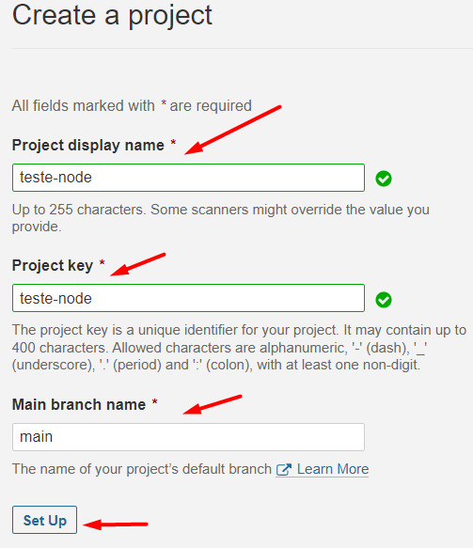
Prática dos conceitos
Categoria abordada:
Monitoramento
e registro
Conceitos abordados ou mencionados:
Você constrói, você executa Resiliência
Suporte fora do expediente para Devs Métricas
Monitoramento contínuo do tempo de execução Gerenciamento de logs, Segurança Desempenho, Disponibilidade, Escalabilidade
Orientação dos conceitos
Categoria abordada:
Conhecimento compartilhado
+
Gerenciamento de Código Fonte
Conceitos abordados ou mencionados:
Cultura de colaboração Colaboração entre departamentos
Compartilhando conhecimento Controle de versão
Quebrando silos
3. Agora no Sonarqube
Escolha a opção Manually;
Siga os passos como na imagem ao lado;
Por fim clique em Set Up;
Clique no ícone Locally.
Notes:
Tech Lead:
5ª

Slide 60
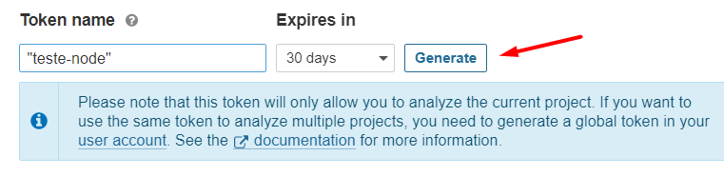

Prática dos conceitos
Categoria abordada:
Monitoramento
e registro
Conceitos abordados ou mencionados:
Você constrói, você executa Resiliência
Suporte fora do expediente para Devs Métricas
Monitoramento contínuo do tempo de execução Gerenciamento de logs, Segurança Desempenho, Disponibilidade, Escalabilidade
Orientação dos conceitos
Categoria abordada:
Conhecimento compartilhado
+
Gerenciamento de Código Fonte
Conceitos abordados ou mencionados:
Cultura de colaboração Colaboração entre departamentos
Compartilhando conhecimento Controle de versão
Quebrando silos
4. Agora no Sonarqube
Como na imagem ao lado clique em
Generate e irá aparecer um token
Clique em Continue e escolha a seguinte opção
Escolha em seguida o SO Linux
Em Execute the Scanner irá aparecer um comando, copie o mesmo e execute no terminal referente ao caminho do projeto e o mesmo através do SonarScanner fará o trabalho de subir para o Sonarqube os arquivos a serem analisados.
Notes:
Tech Lead:
5ª

Slide 61

Orientação dos conceitos
Categoria abordada:
Monitoramento
e registro
Conceitos abordados ou mencionados:
Você constrói, você executa Resiliência
Suporte fora do expediente para Devs Métricas
Monitoramento contínuo do tempo de execução Gerenciamento de logs, Segurança Desempenho, Disponibilidade, Escalabilidade
Orientação dos conceitos
Categoria abordada:
Conhecimento compartilhado
+
Gerenciamento de Código Fonte
Conceitos abordados ou mencionados:
Cultura de colaboração Colaboração entre departamentos
Compartilhando conhecimento Controle de versão
Quebrando silos
O que são logs?
Basicamente, logs são registros em forma de arquivos de texto puro em linhas, onde essas linhas contém informações relativas a data e hora em que ações importantes ocorreram na aplicação.
Como funciona o gerenciamento de logs?
O gerenciamento de logs serve para monitorar o que está acontecendo em determinado ambiente.
Notes:
Tech Lead:
As ferramentas de monitoramento geralmente rastreiam as propriedades não funcionais dos aplicativos, como desempenho, disponibilidade, escalabilidade, resiliência e confiabilidade.
Exemplos de ferramentas de gerenciamento de log são Grayloge Logstash.

Slide 62
Prática dos conceitos
Categoria abordada:
Monitoramento
e registro
Conceitos abordados ou mencionados:
Você constrói, você executa Resiliência
Suporte fora do expediente para Devs Métricas
Monitoramento contínuo do tempo de execução Gerenciamento de logs, Segurança Desempenho, Disponibilidade, Escalabilidade
Orientação dos conceitos
Categoria abordada:
Conhecimento compartilhado
+
Gerenciamento de Código Fonte
Conceitos abordados ou mencionados:
Cultura de colaboração Colaboração entre departamentos
Compartilhando conhecimento Controle de versão
Quebrando silos
1º- Instalar os pacotes “body-parser” e “morgan-body”
2º- Criar uma pasta na raiz do projeto com o nome de “logs”
3º- No arquivo “index.js” aplique as seguintes constantes;
const bodyParser = require('body-parser');
const morganBody = require('morgan-body');
const fs = require('fs');
const path = require('path');
Notes:
Tech Lead:
“Time, para darmos continuidade agora a construção do dos arquivos de logs vocês devem fazer o seguinte.”
Essa fala é após ler o slide de prática.
“Time agora vocês devem escrever os seguintes trechos de códigos que vou fornecer a vocês”
-Dentro de app.use acrescentar o que está em negrito
app.use(express.json(), bodyParser.json());
-Crie essa constante.
const log = fs.createWriteStream(
path.join(__dirname, './logs', 'express.log'),
{ flags: 'a' },
);
-Acrescentar mais esse trecho
morganBody(app, {
noColors: true,
stream: log,
});

Slide 63
Checkpoint de aprendizado - Fase #3
Ter entendido os conceitos de Você construiu, você executa
Ter entendido os conceitos de Monitoramento contínuo
Ter entendido os conceitos de Métrica e concluído a prática associada.
Ter atingido a corretude na implantação dos pacotes, bem como a obtenção de um arquivo de log contendo informações iniciais a respeito do tipo da requisição e os dados trafegados através dos mesmos.
Link do formulário de feedback parcial disponível em: https://bit.ly/3F1YirR

Slide 64
Chegou a hora de validar com a PO se estamos no caminho correto!
Ada Lovelace
(PO na gesid.tech)

Slide 65
“Parabéns a todos por chegarem ao fim deste onboarding para novos desenvolvedores na gesid.tech! Sem sombra de dúvidas, o conhecimento sobre DevOps será muito útil na carreira de vocês”.
Ada Lovelace
(PO na gesid.tech)

